Slide 2

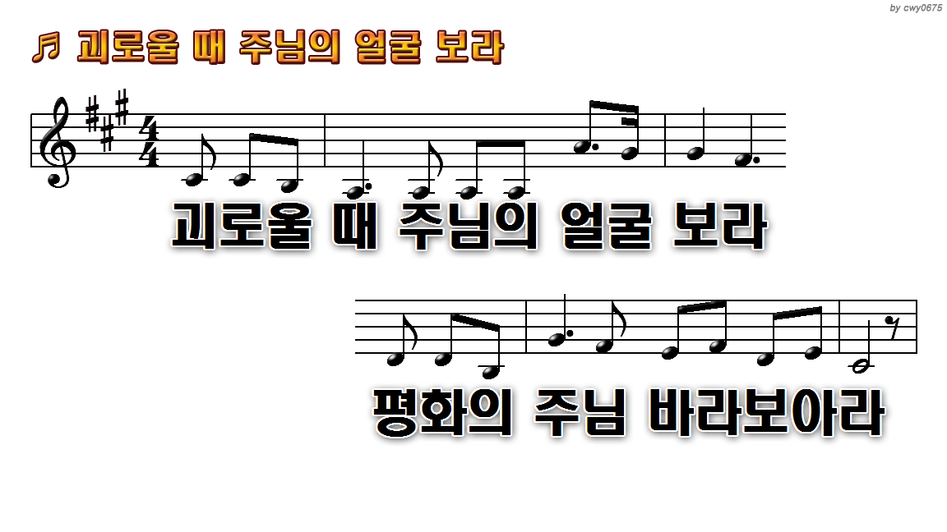
1.괴로울 때 주님의 얼굴 보라
5.힘이 없고 내 마음 연약할 때
7.눈을 들어 주를 보라

Slide 3
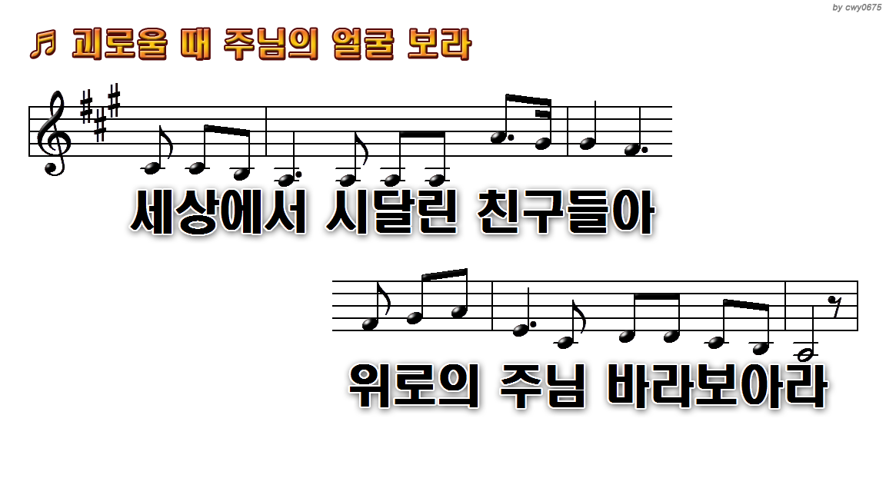
1.괴로울 때 주님의 얼굴 보라
5.힘이 없고 내 마음 연약할 때
7.눈을 들어 주를 보라

Slide 4
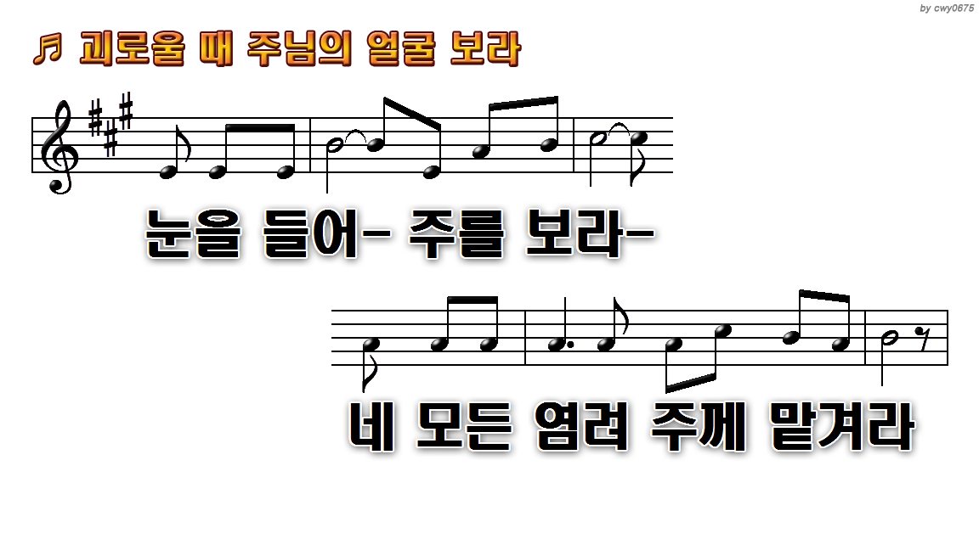
1.괴로울 때 주님의 얼굴 보라
5.힘이 없고 내 마음 연약할 때
7.눈을 들어 주를 보라

Slide 5
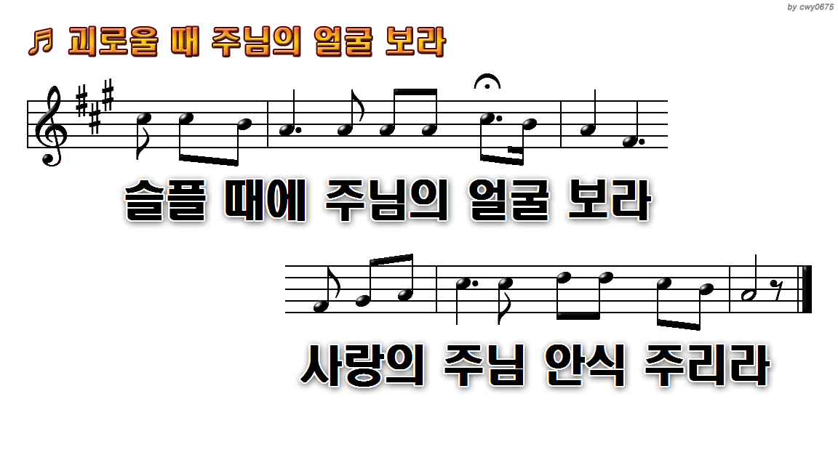
1.괴로울 때 주님의 얼굴 보라
5.힘이 없고 내 마음 연약할 때
7.눈을 들어 주를 보라

Slide 6
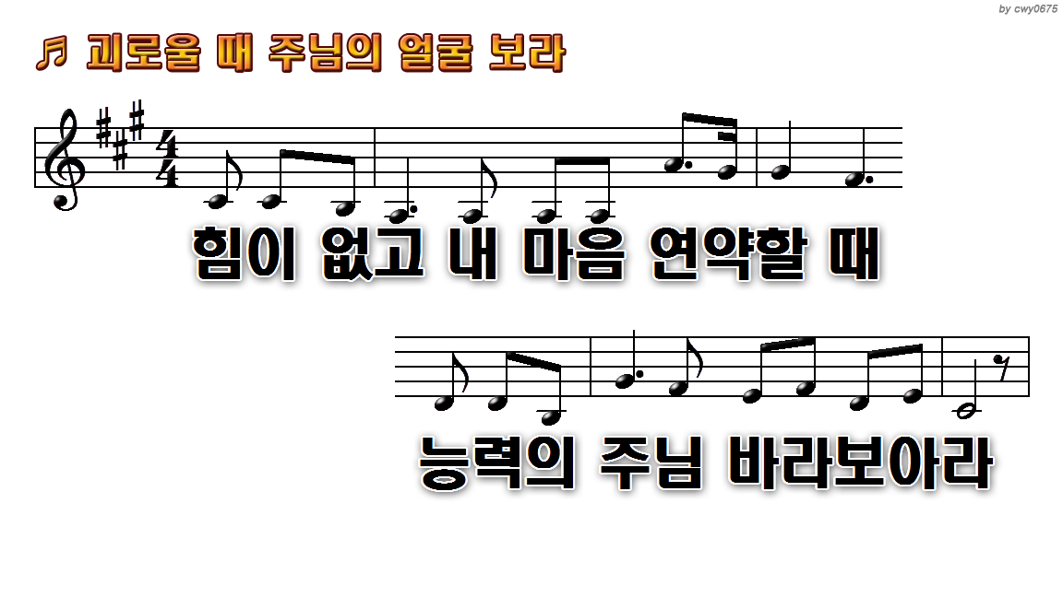
1.괴로울 때 주님의 얼굴 보라
5.힘이 없고 내 마음 연약할 때
7.눈을 들어 주를 보라

Slide 7
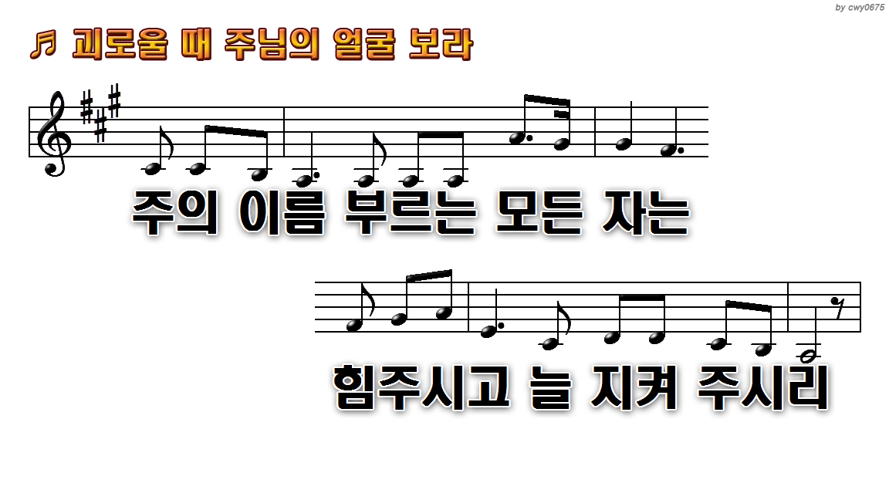
1.괴로울 때 주님의 얼굴 보라
5.힘이 없고 내 마음 연약할 때
7.눈을 들어 주를 보라

Slide 8
1.괴로울 때 주님의 얼굴 보라
5.힘이 없고 내 마음 연약할 때
7.눈을 들어 주를 보라

Slide 9

1.괴로울 때 주님의 얼굴 보라
5.힘이 없고 내 마음 연약할 때
7.눈을 들어 주를 보라

Slide 10
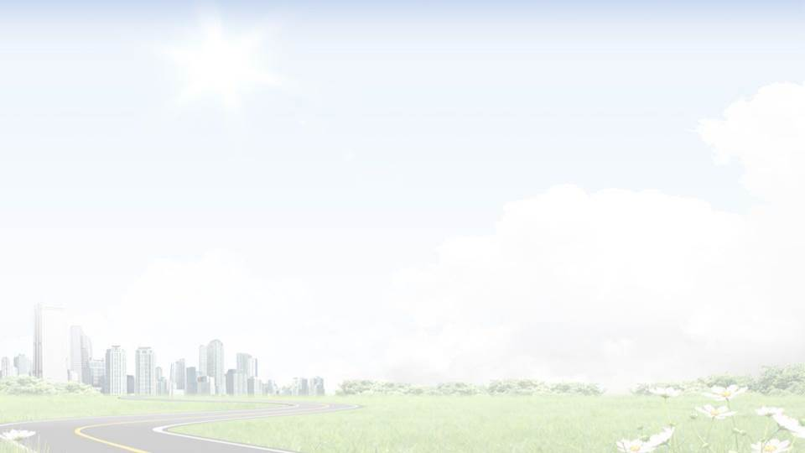
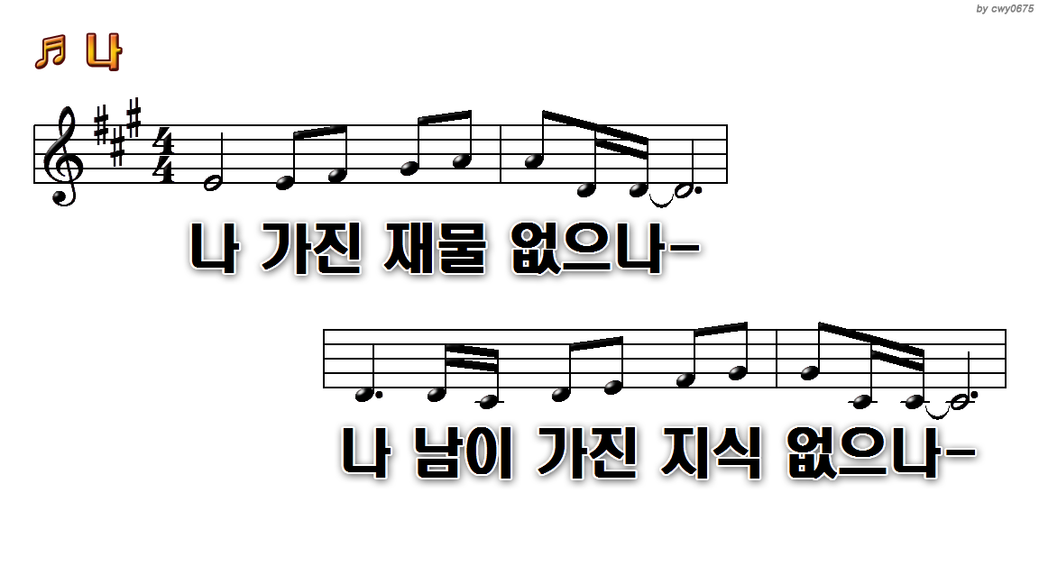
1.나 가진 재물 없으나
5.나 남이 못 본 것을 보았고
7.공평하신 하나님이

Slide 11
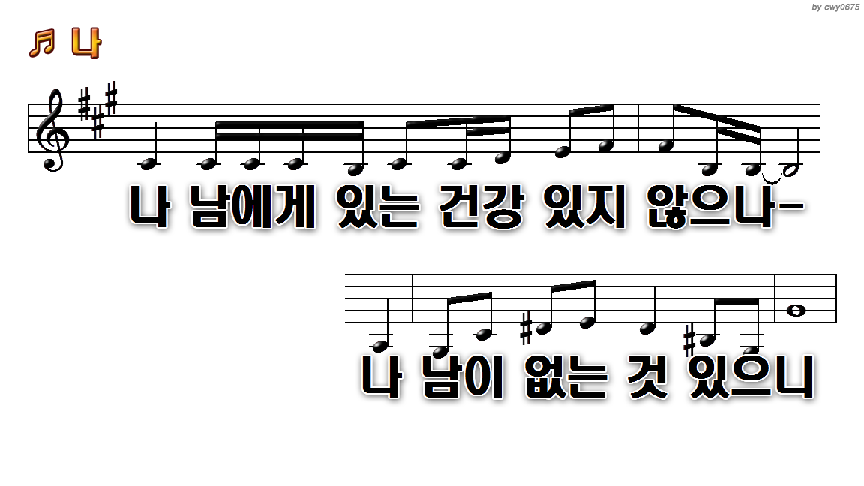
1.나 가진 재물 없으나
5.나 남이 못 본 것을 보았고
7.공평하신 하나님이

Slide 12
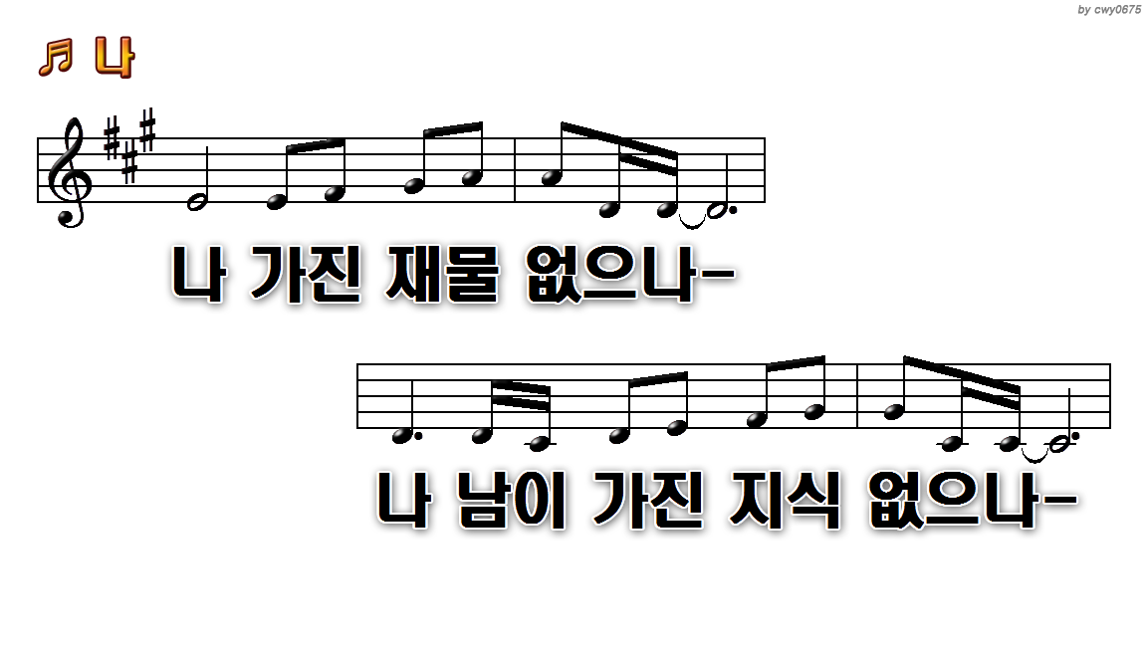
1.나 가진 재물 없으나
5.나 남이 못 본 것을 보았고
7.공평하신 하나님이

Slide 13
1.나 가진 재물 없으나
5.나 남이 못 본 것을 보았고
7.공평하신 하나님이

Slide 14
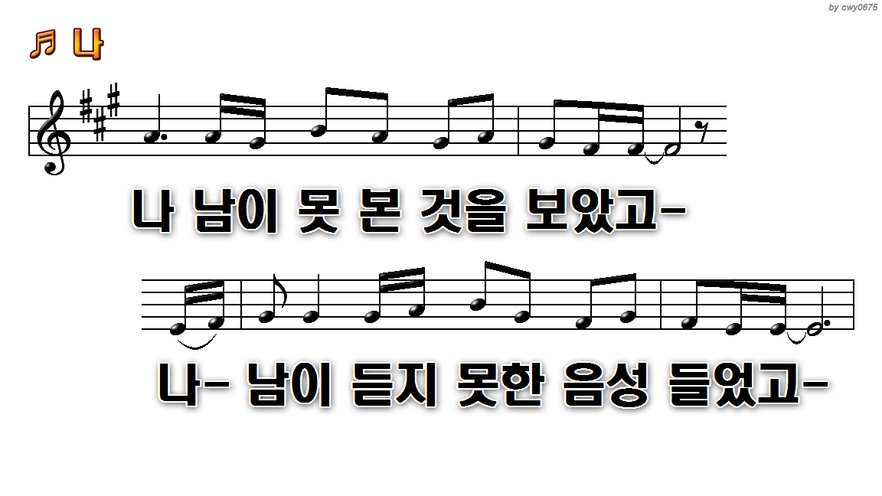
1.나 가진 재물 없으나
5.나 남이 못 본 것을 보았고
7.공평하신 하나님이

Slide 15
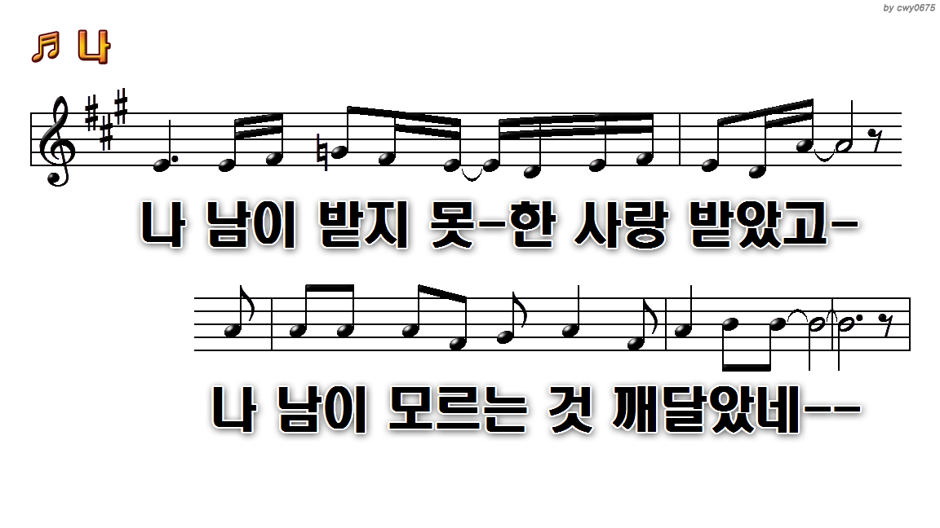
1.나 가진 재물 없으나
5.나 남이 못 본 것을 보았고
7.공평하신 하나님이

Slide 16
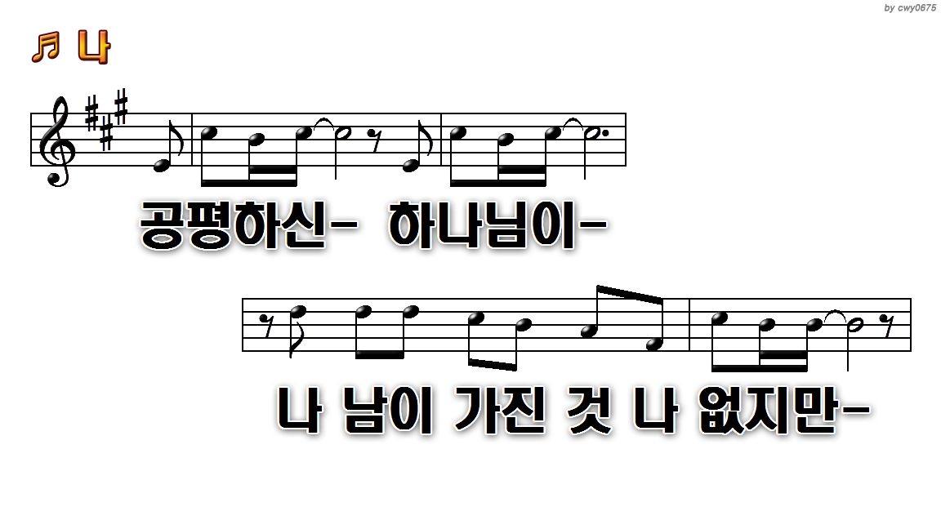
1.나 가진 재물 없으나
5.나 남이 못 본 것을 보았고
7.공평하신 하나님이

Slide 17
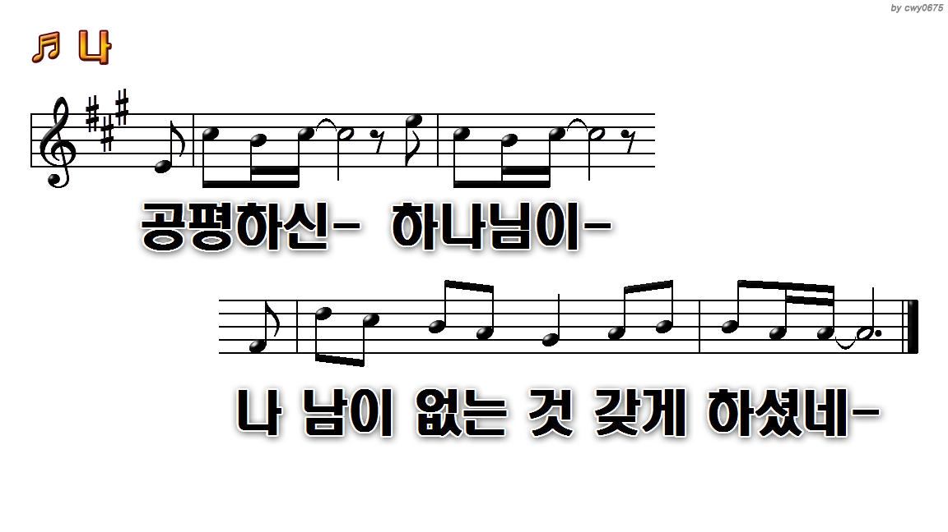
1.나 가진 재물 없으나
5.나 남이 못 본 것을 보았고
7.공평하신 하나님이

Slide 18
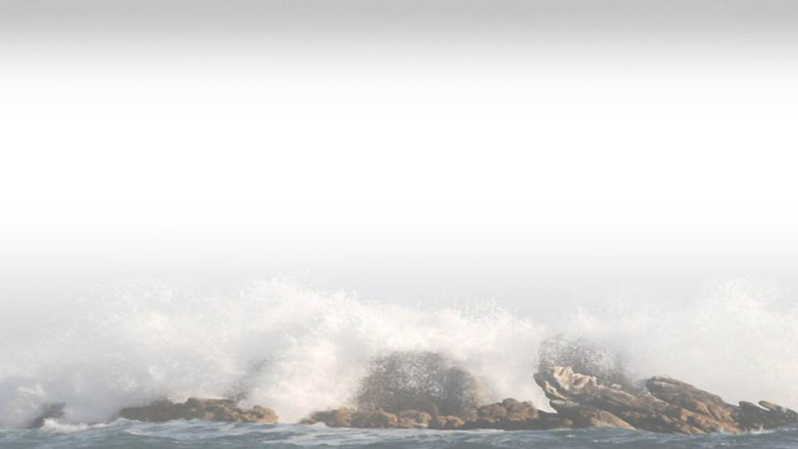
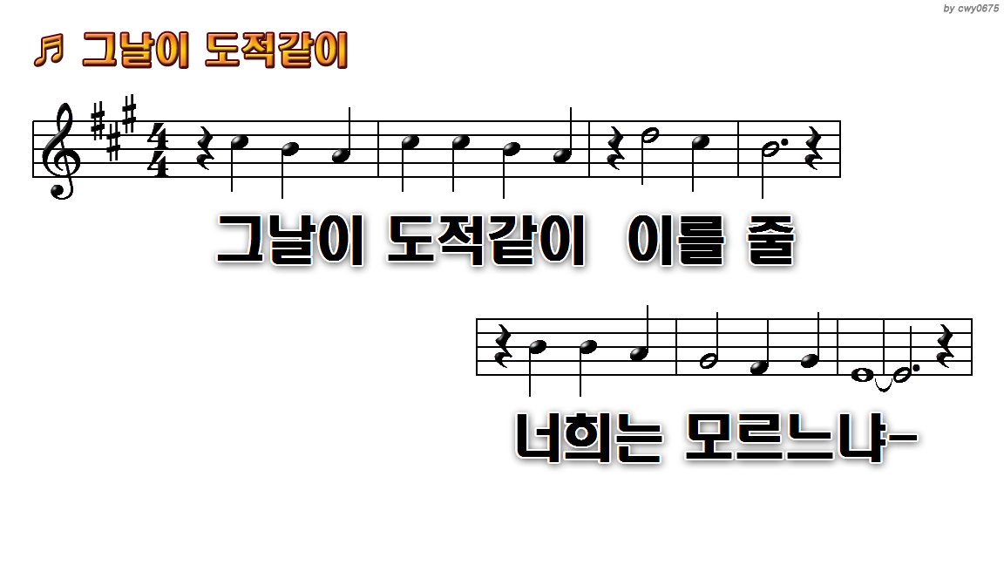
1.그날이 도적같이 이를 줄
5.평강의 하나님이 너희를
7.항상 기뻐하라 쉬지 말고

Slide 19
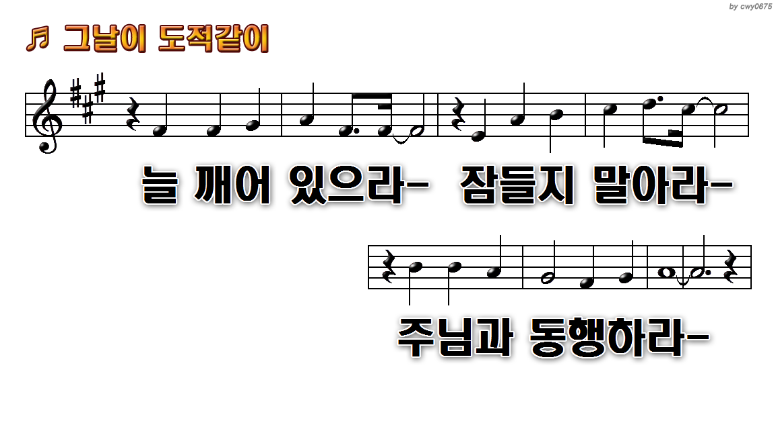
1.그날이 도적같이 이를 줄
5.평강의 하나님이 너희를
7.항상 기뻐하라 쉬지 말고

Slide 20
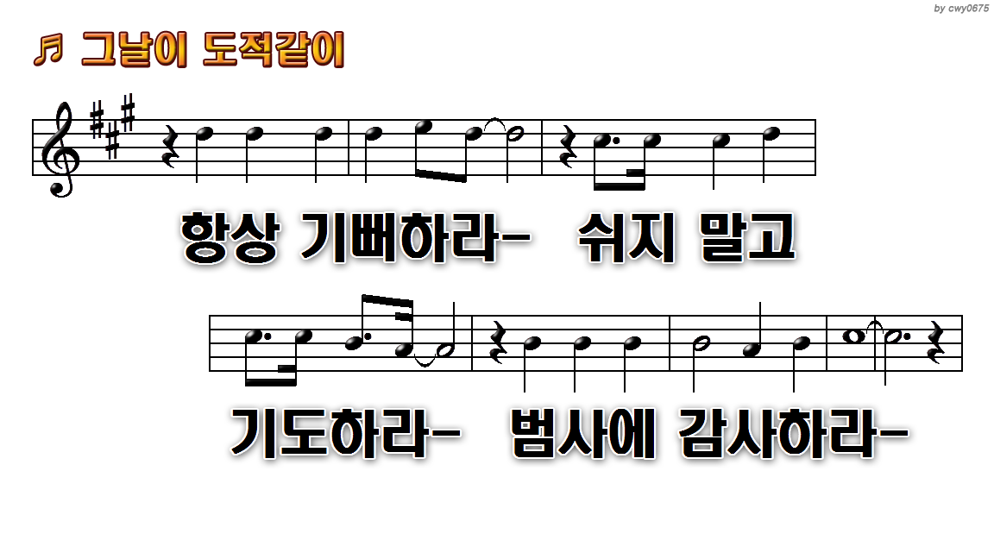
1.그날이 도적같이 이를 줄
5.평강의 하나님이 너희를
7.항상 기뻐하라 쉬지 말고

Slide 21
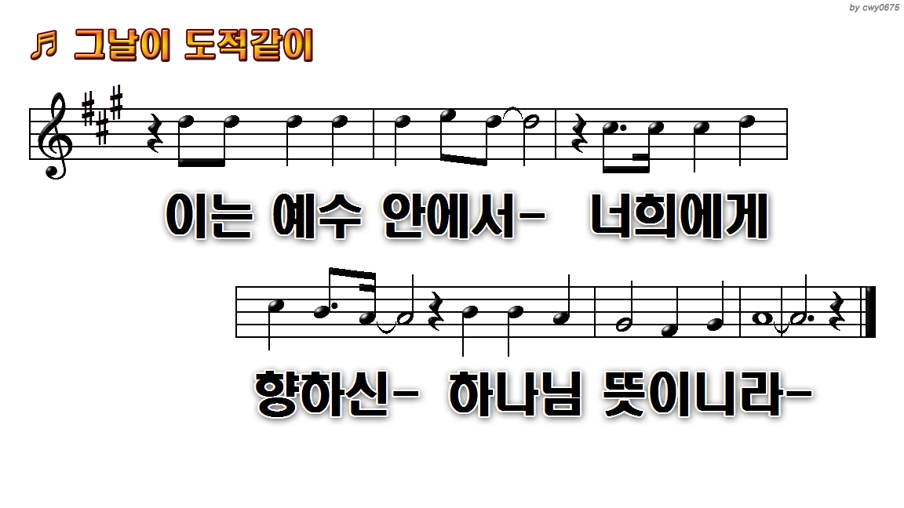
1.그날이 도적같이 이를 줄
5.평강의 하나님이 너희를
7.항상 기뻐하라 쉬지 말고

Slide 22
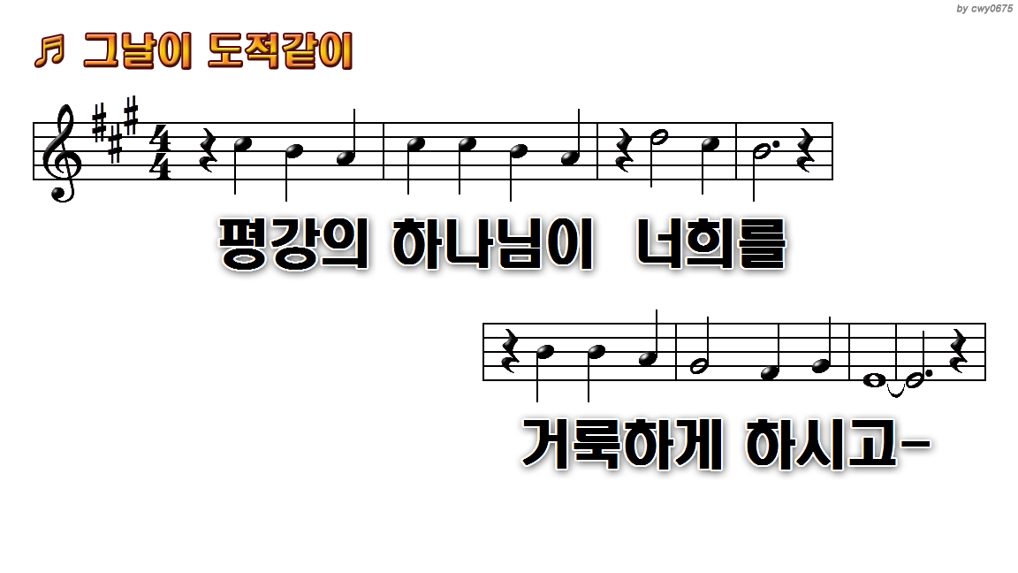
1.그날이 도적같이 이를 줄
5.평강의 하나님이 너희를
7.항상 기뻐하라 쉬지 말고

Slide 23
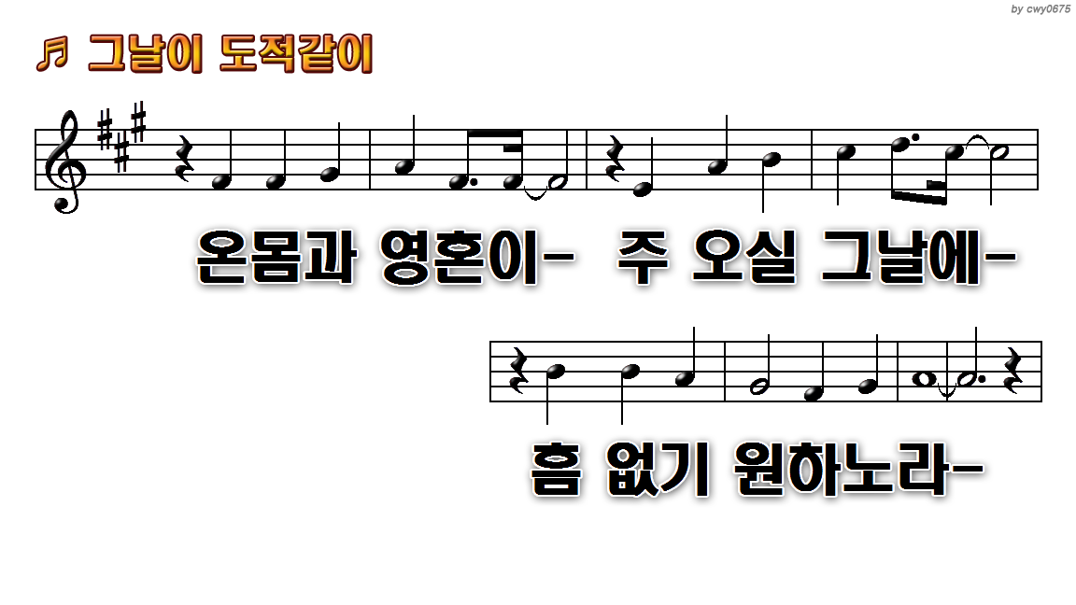
1.그날이 도적같이 이를 줄
5.평강의 하나님이 너희를
7.항상 기뻐하라 쉬지 말고

Slide 24
1.그날이 도적같이 이를 줄
5.평강의 하나님이 너희를
7.항상 기뻐하라 쉬지 말고

Slide 25

1.그날이 도적같이 이를 줄
5.평강의 하나님이 너희를
7.항상 기뻐하라 쉬지 말고

Slide 26

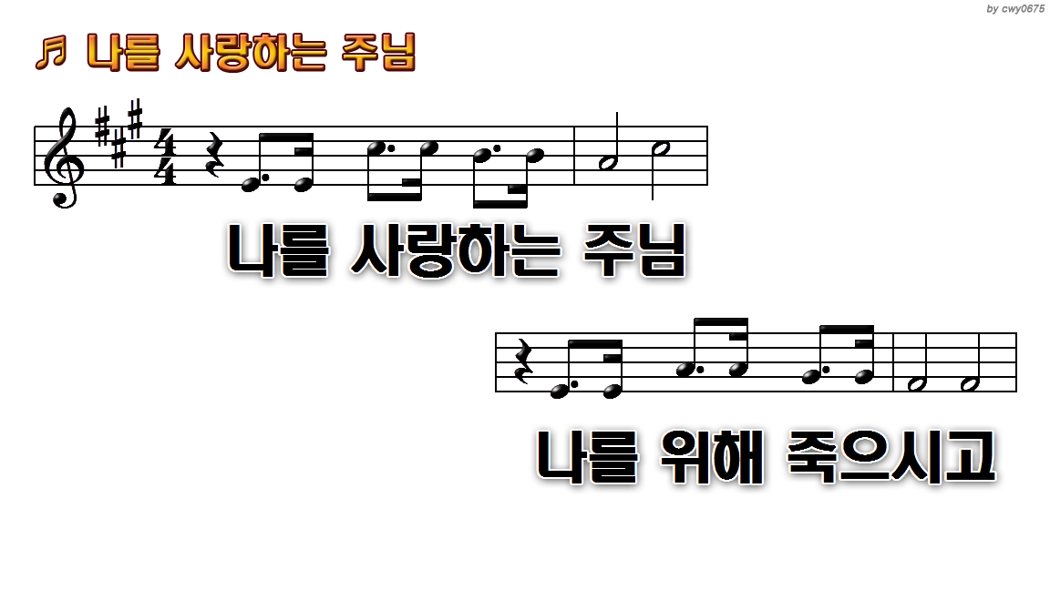
1.나를 사랑하는 주님
7.나를 사랑하는 주님
11.주 오시면 천국에서

Slide 27
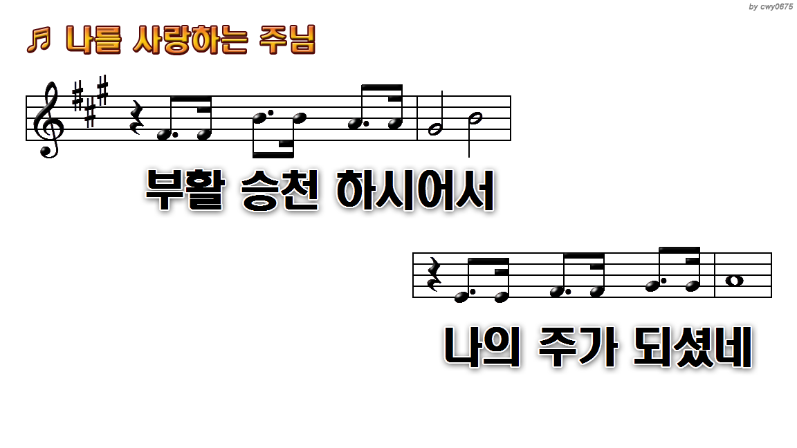
1.나를 사랑하는 주님
7.나를 사랑하는 주님
11.주 오시면 천국에서

Slide 28
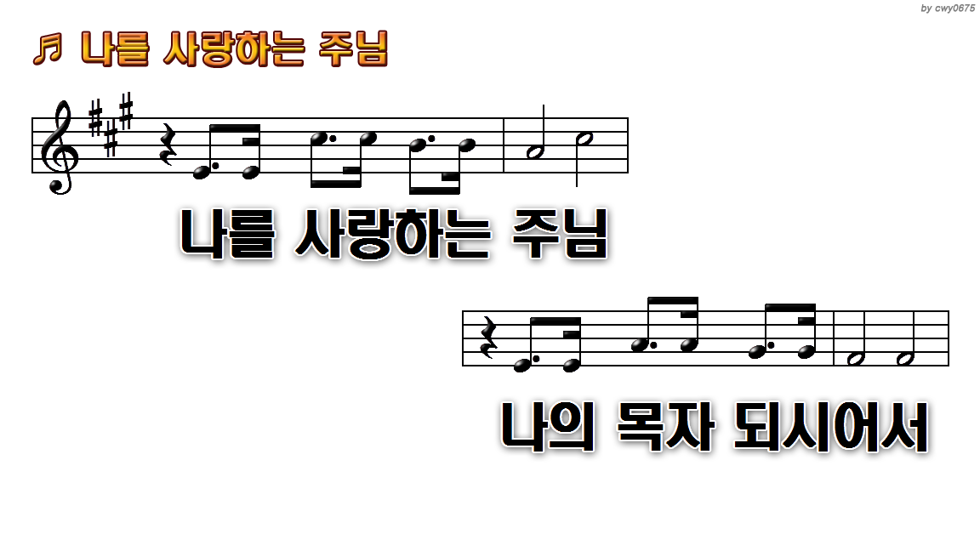
1.나를 사랑하는 주님
7.나를 사랑하는 주님
11.주 오시면 천국에서

Slide 29

1.나를 사랑하는 주님
7.나를 사랑하는 주님
11.주 오시면 천국에서

Slide 30
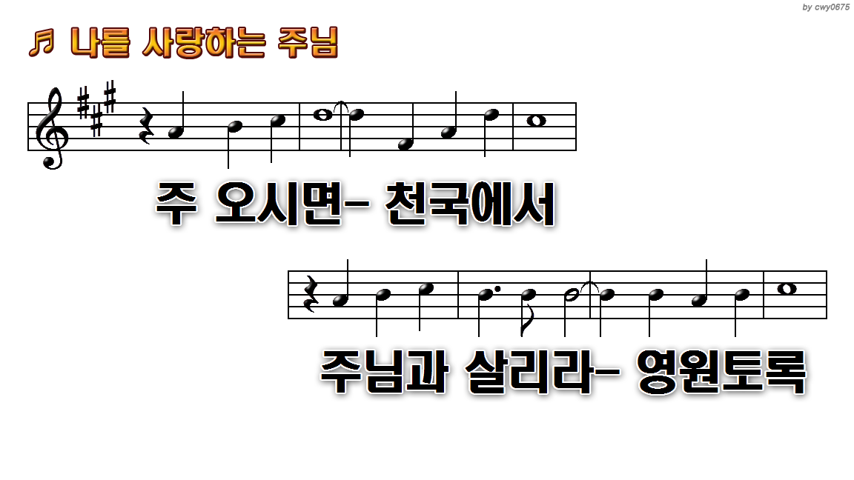
1.나를 사랑하는 주님
7.나를 사랑하는 주님
11.주 오시면 천국에서

Slide 31
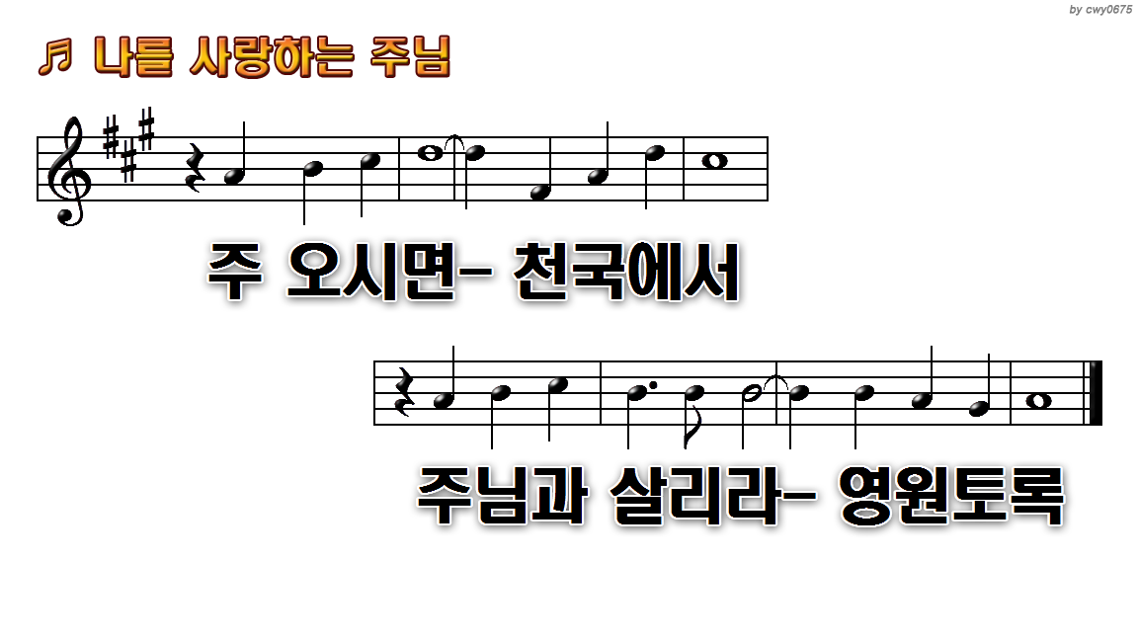
1.나를 사랑하는 주님
7.나를 사랑하는 주님
11.주 오시면 천국에서

Slide 32

1.나를 사랑하는 주님
7.나를 사랑하는 주님
11.주 오시면 천국에서

Slide 33
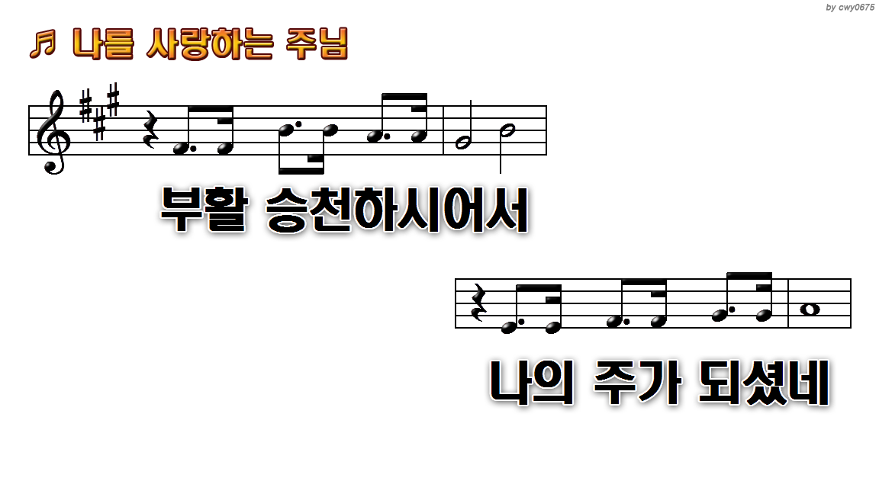
1.나를 사랑하는 주님
7.나를 사랑하는 주님
11.주 오시면 천국에서

Slide 34
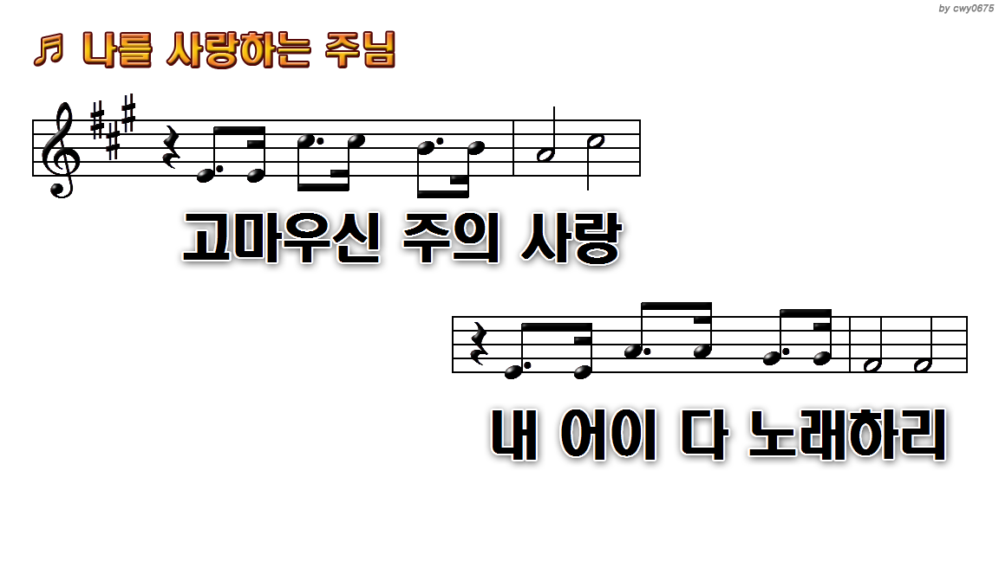
1.나를 사랑하는 주님
7.나를 사랑하는 주님
11.주 오시면 천국에서

Slide 35
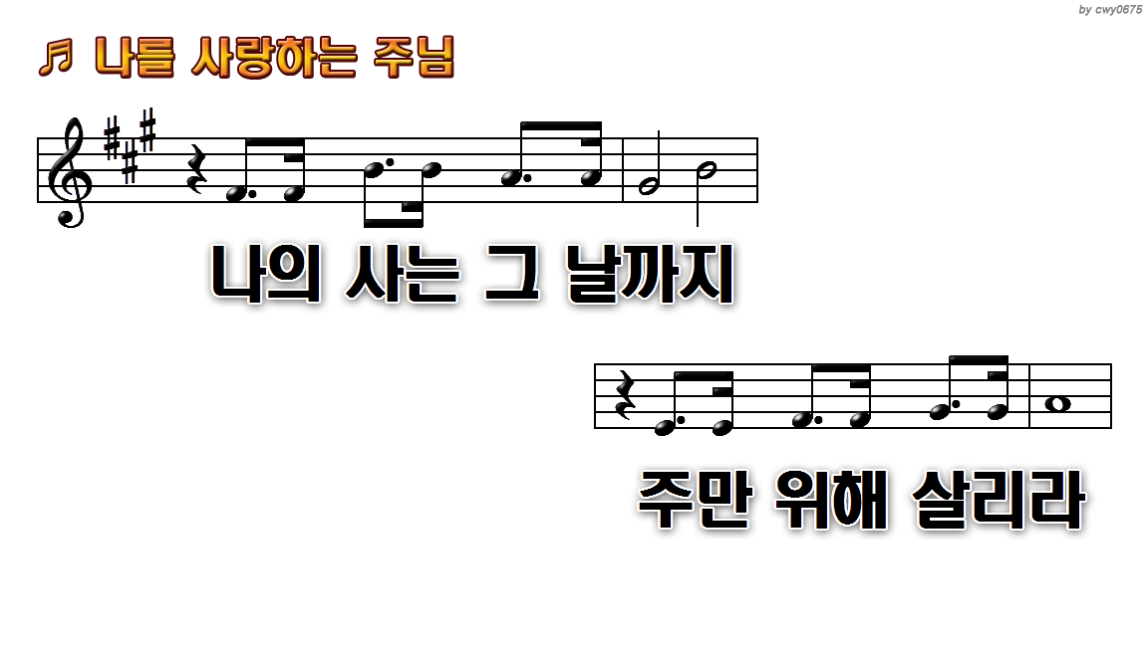
1.나를 사랑하는 주님
7.나를 사랑하는 주님
11.주 오시면 천국에서

Slide 36
1.나를 사랑하는 주님
7.나를 사랑하는 주님
11.주 오시면 천국에서

Slide 37

1.나를 사랑하는 주님
7.나를 사랑하는 주님
11.주 오시면 천국에서

